Slide 1


Gestão de Vendas
Uma solução para pequenos comércios

Slide 2






Nossa
Equipe
Anderson Bolduan
Patriki Goss
Matheus Samuel
Luana Valim
Manoela Simão

Slide 3

Justificativa
O projeto foi criado para oferecer uma solução prática e eficiente no gerenciamento de vendas. Ele visa facilitar o cadastro, pesquisa e o controle de estoque, melhorando a organização e a eficiência dos processos.

Slide 4






Tecnologias

Slide 5
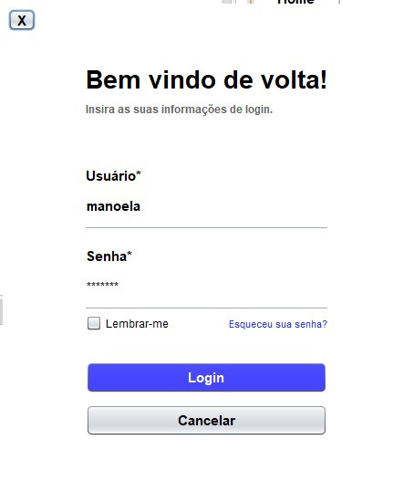
TELA DE LOGIN

Slide 6
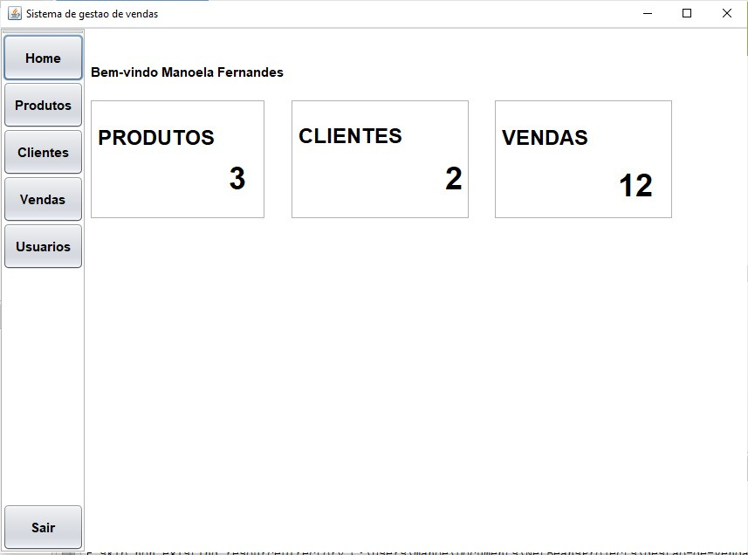
TELA HOME

Slide 7
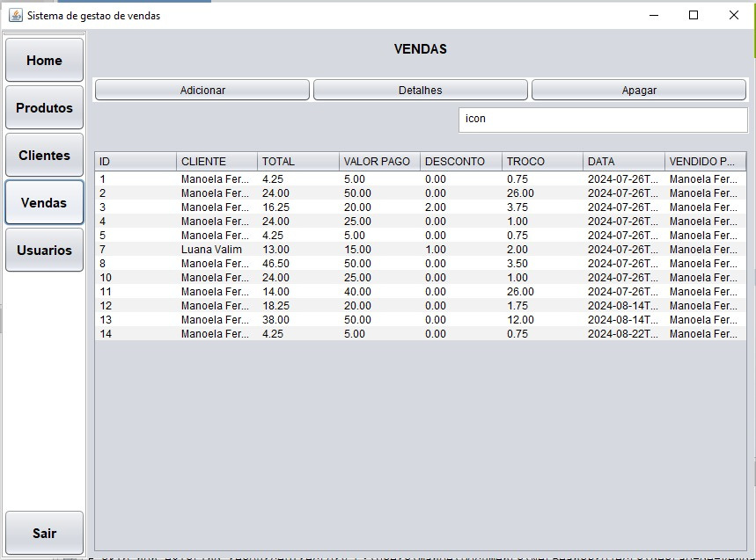
VENDA

Slide 8
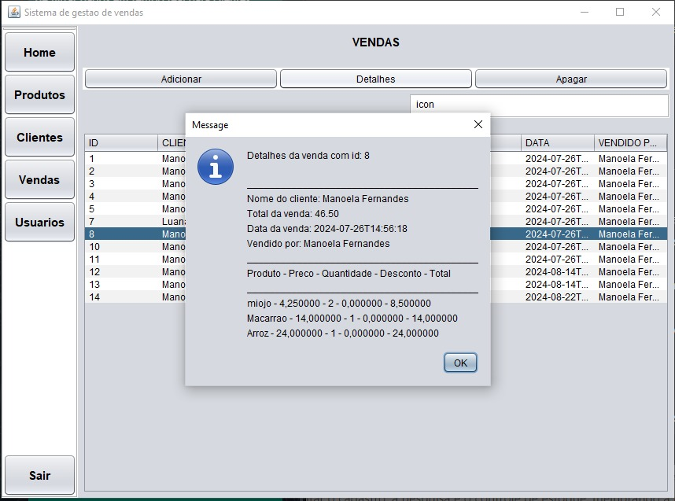
DETALHES VENDA

Slide 9
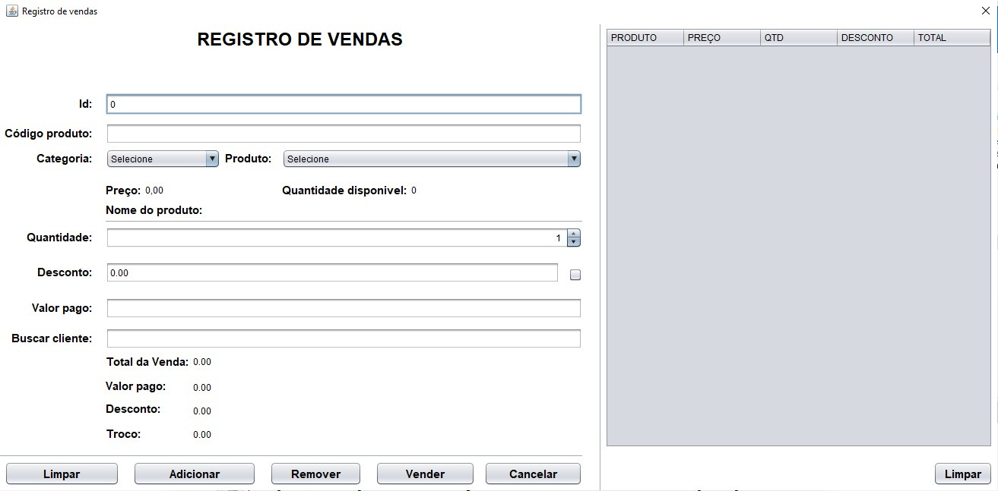
REGISTRO DE VENDA

Slide 10
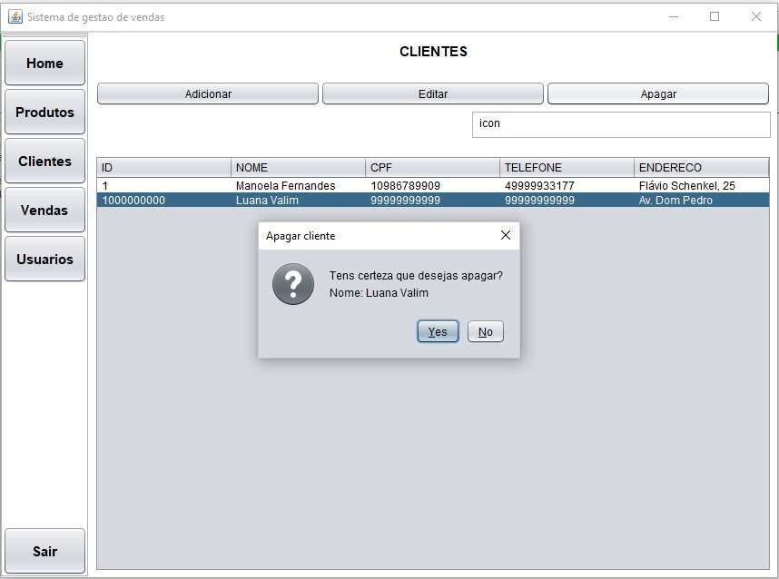
EXCLUSÃO DE CLIENTE

Slide 11
Pesquisa Dinâmica: Criar o filtro de pesquisa.
Atualização de Dados em Tempo Real: A integração da tela de registro de vendas, garantindo que dados de produtos fossem atualizados instantaneamente durante o processo de venda.
Consistência dos Dados: Manter a integridade dos dados ao lidar com exclusões para clientes e usuários, foi crucial para evitar inconsistências.
DIFICULDADES

Slide 12
Sistema de Pagamento: Adicionar suporte para pagamento com cartão de crédito, débito e Pix.
Relatórios e Gráficos: Desenvolver relatórios gerenciais e gráficos estatísticos para acompanhar vendas e desempenho.
Notificações de Estoque: Implementar notificações automáticas para alertar sobre baixo estoque e ajudar no gerenciamento do inventário.
Estilização da Interface: Melhorar o design da interface gráfica para torná-la mais moderna e atraente.
FUTURAS MELHORIAS

Slide 13



Conclusão
O protótipo já oferece funcionalidades essenciais para o gerenciamento de vendas e clientes, com um sistema básico de pesquisa e controle de dados. Apesar das dificuldades enfrentadas, a aplicação já demonstra um bom nível de funcionalidade e eficiência.

Slide 14


